Slide 1
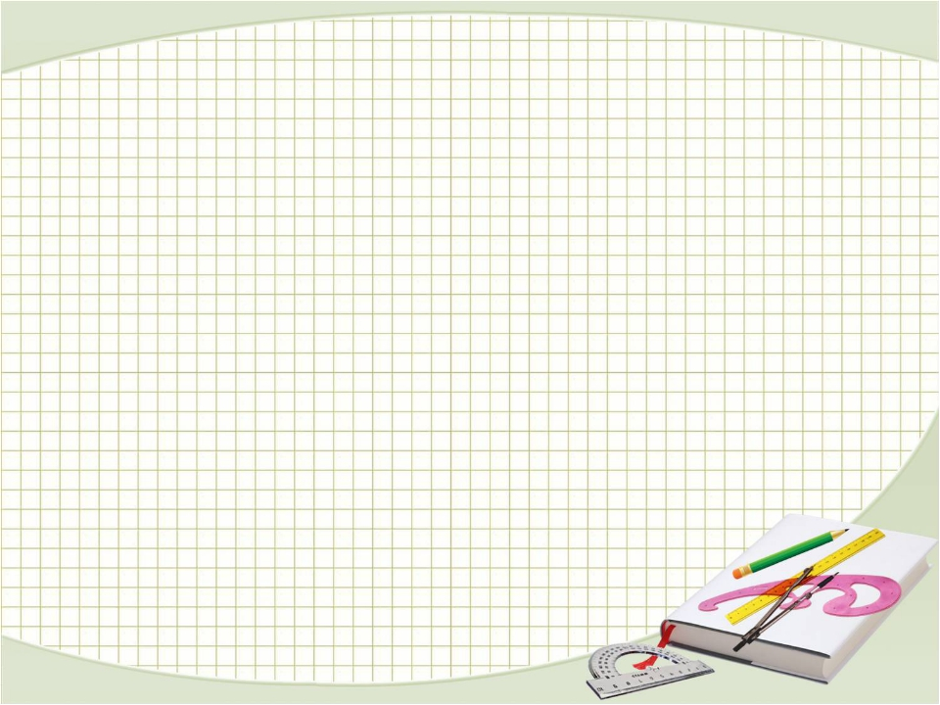
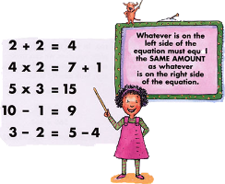
Шаблон для презентации к проекту по предмету математика «Царица наук – математика»
Автор – составитель: Чубаева Наталья Николаевна, воспитатель ГПД, 1 квалификационной категории, МОУ «С(К)ОШИ №4», города Магнитогорска, Челябинской области, 2016 год

Slide 4
Источники
https://www.google.ru/search?q=%D0%BA%D0%B0%D1%80%D1%82%D0%B8%D0%BD%D0%BA%D0%B8+%
https://yandex.ru/images/search?img_url=http%3A%2F%2Fv.900igr.net%3A10%2Fdatas%2Fmatematika%2

